Slide 1
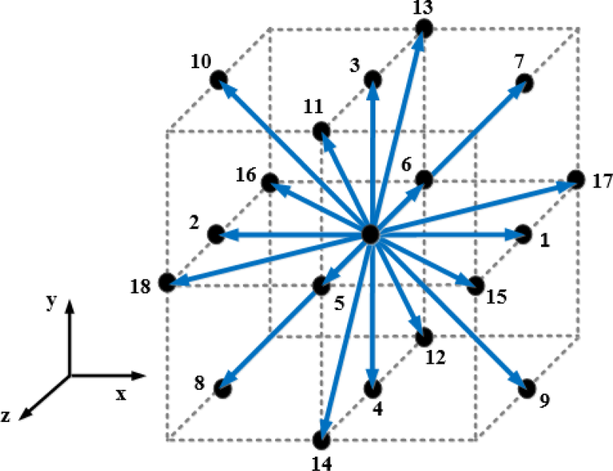
Intel Xeon Phi
INTRODUCCIÓN
Resultados
CONCLUSIONES
Xeon phi es una arquitectura de alto nivel diseñada para tecnología que implica un alto rendimiento, el cual tiene más de 50 núcleos para el caso del artículo base pertenece a la serie 5100 y posee 60 núcleos, conectados por una interconexión bidireccional de alto rendimiento, 16 canales de memoria, cuando se trabaja como acelerador, Phi puede ser Conectado a un host (es decir, un dispositivo que lo gestiona) a través de Una interfaz de sistema PCI Express (PCIe) Similar a un Acelerador GPU.
Intel ha anunciado dos versiones de este procesador, con 60 o 61 núcleos. Cada Core realiza instrucciones SIMD sobre vectores de datos bastante largos.
procesador MIC de Knights Corner (KNC) y 8 GBytes de memoria RAM GDDR5. El procesador KNC integra Hasta 61 núcleos de CPU, y se ejecuta a una frecuencia de ≈1 GHz.
Las conclusiones son obligatorias y deben ser claras. Deben expresar el balance final de la investigación o la aplicación del conocimiento.
Discuciones
INTRODUCCIÓN
En el siguiente artículo hablaremos de la arquitectura de Xeon phi el cual es hecho por Intel es un procesador de gran rendimiento por lo tanto no es muy común escuchar o leer sobre estos procesadores pero gracias a algunas investigaciones y a un artículo el cual fue la base para la realización de este mismo, en dicho artículo “An study empirical of Intel Xeon phi” realizan varias pruebas al procesador.
el código que se ejecuta en el procesador MIC debe permitir que todos los núcleos para trabajar en paralelo la explotación MIMD o SPMD multi-tarea paralelismo
Referencias
El método Lattice Boltzmann es un método computacional que describe la dinámica de fluidos mediante la discretización de la red. En una red discreta (en D = 2 o 3 dimensiones)
Jianbin Fang, Ana Lucia Varbanescu, Henk Sips, Lilun Zhang, Yonggang Che, Chuanfu Xu "An empirical study of Intel Xeon Phi" Dec. 2013.
E. H. Miller, "A note on reflector arrays," IEEE Trans. Antennas Propagat., to be published.
R. J. Vidmar. (1992, Aug.). On the use of atmospheric plasmas as electromagnetic reflectors. IEEE Trans.

